Slide 1
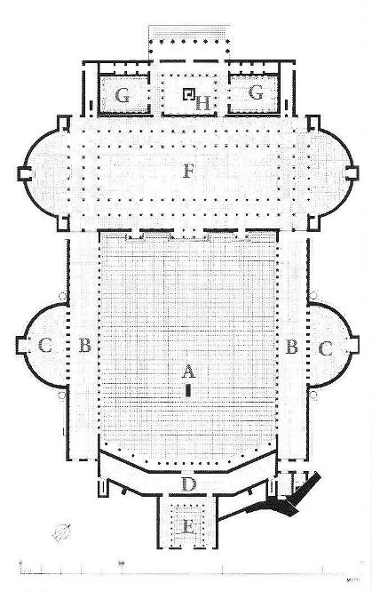
Roma, Foro di Traiano
Pianta ricostruttiva
in base ai recenti scavi
(da Meneghini 2007)
Statua equestre di Traiano
Portici
Esedre
Sala trisegmentata
Corte porticata
Basilica Ulpia
Biblioteche
Colonna di Traiano

Slide 2
Foro di Traiano
Veduta ricostruttiva dell’interno di una Biblioteca
(realizzazione Archeometra)

Slide 3
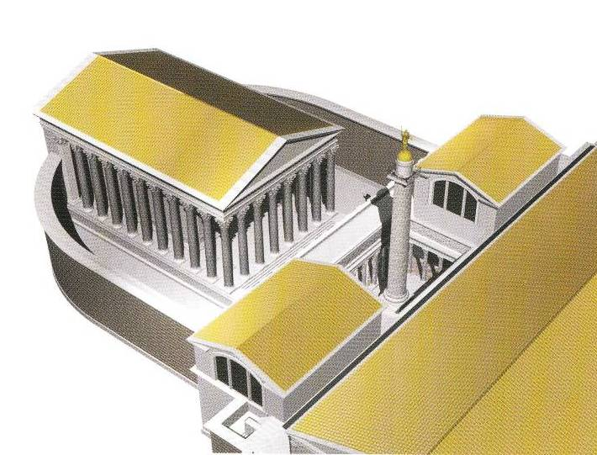
Foro di Traiano
Veduta ricostruttiva del lato occidentale con il Tempio del Divo Traiano
(da Packer 2003)

Slide 4
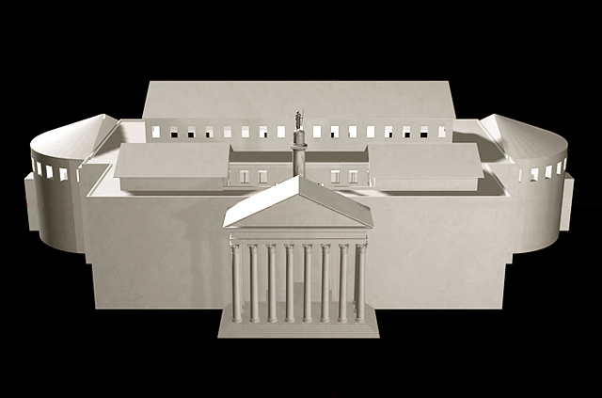
Foro di Traiano
Veduta ricostruttiva del lato occidentale, con il propileo monumentale
di ingresso
(da Meneghini 2007)

Slide 5
Foro di Traiano
Statua di dace prigioniero
Prospetto e sezione ricostruttiva dei portici laterali

Slide 6
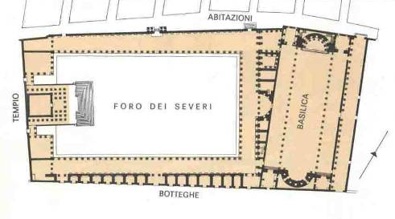
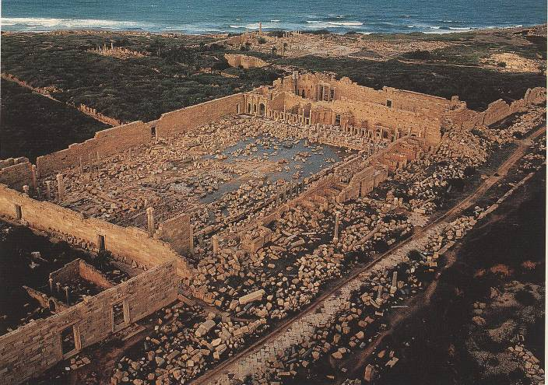
Leptis Magna
Foro severiano

Slide 7
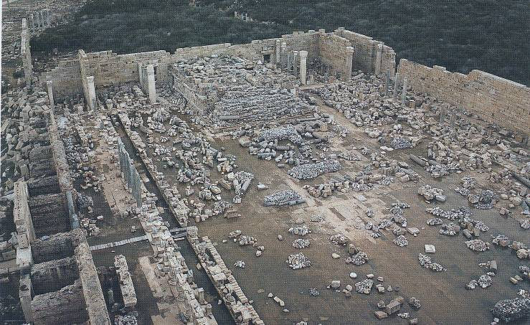
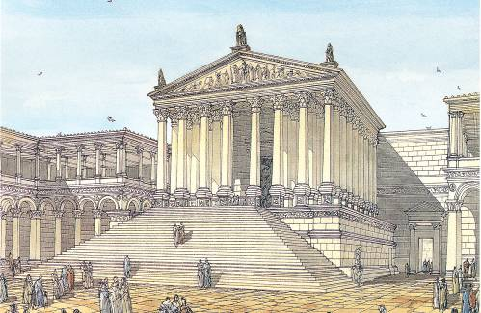
Leptis Magna,
Foro severiano
Veduta ricostruttiva del tempio della
Gens Septimia

Slide 8
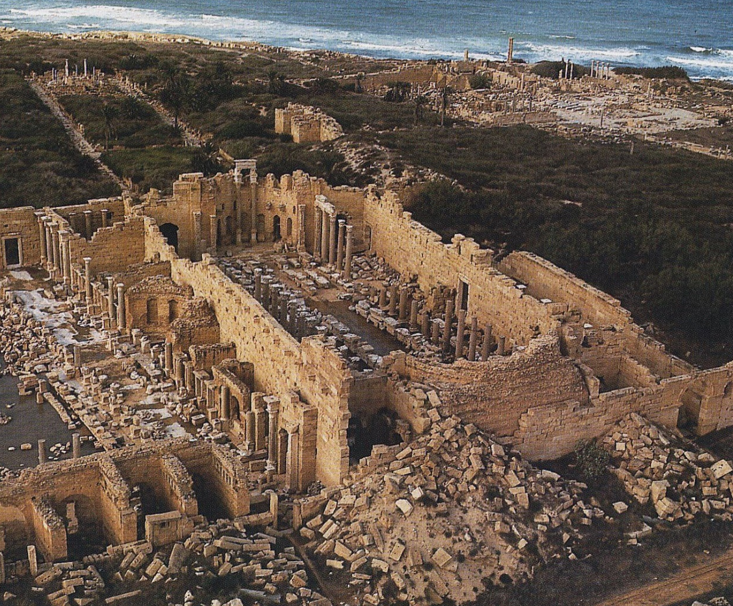
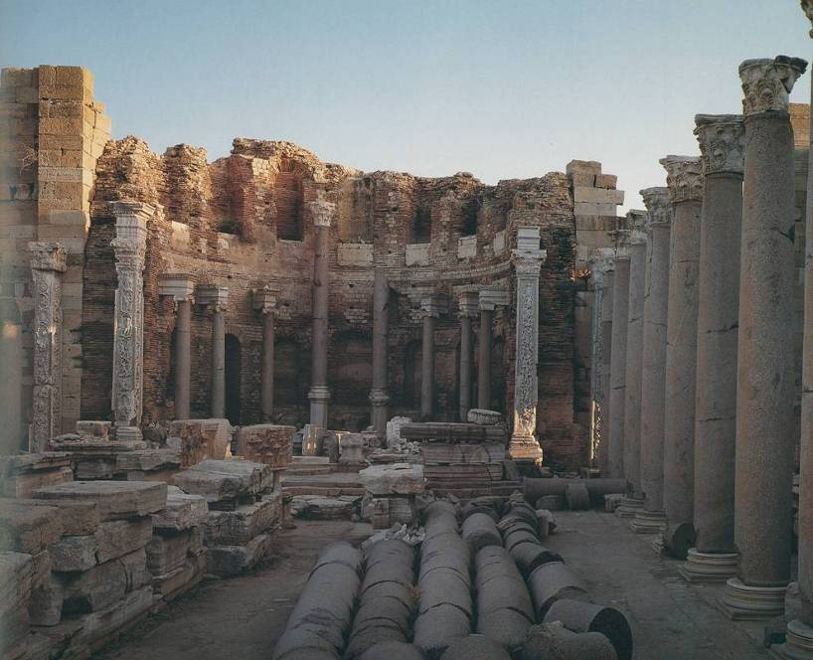
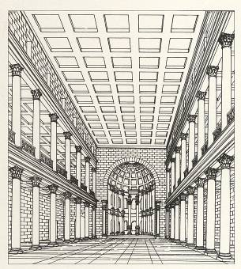
Leptis Magna
Foro severiano
La Basilica

Slide 9
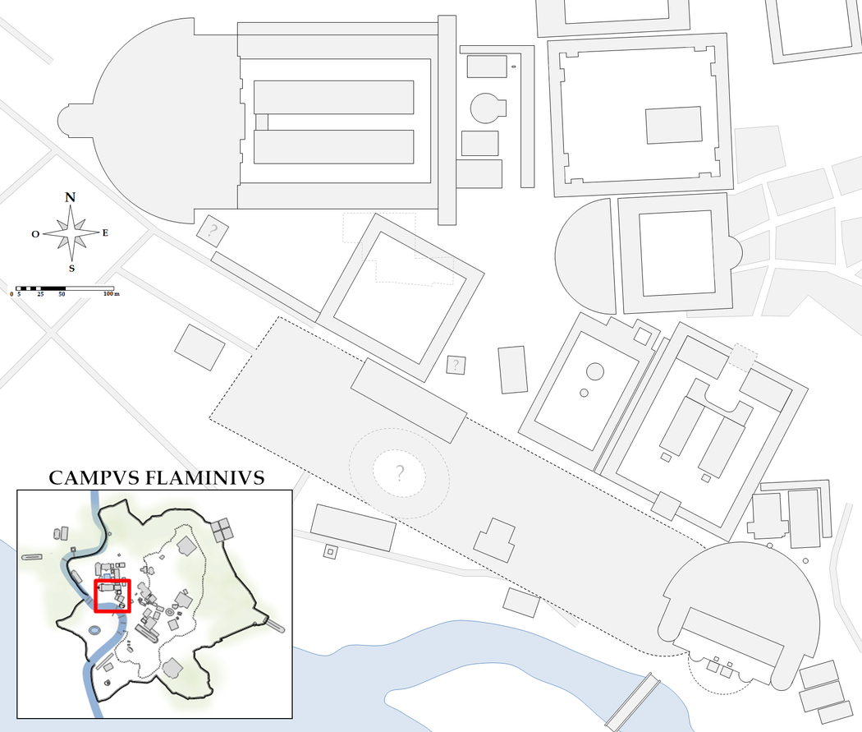
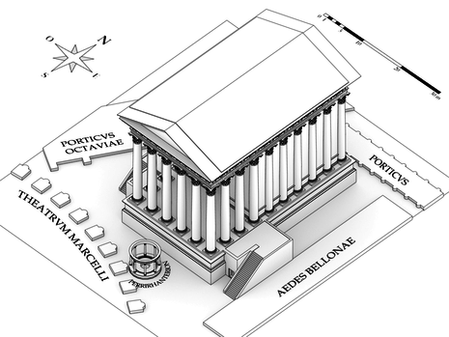
Tempio di Apollo Sosiano (Apollo Medico) prima costruzione nel 431 a.C. dal console Cn. Iulius dopo una pestilenza.
Teatro
di Pompeo
Portico
di Pompeo
Largo
Argentina
Teatro
di Balbo
Tempio si
Apollo Sosiano

